Slide 1
LA VISITE
HABITANT
Comprendre LM et le processus Vision
L’organisation des visites habitant

Slide 2
Les visites habitants
Comprendre le processus de Vision partagée

Slide 3
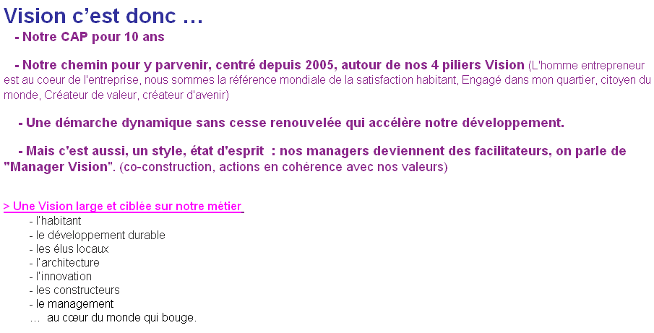
Les visites habitants
Comprendre le processus de Vision partagée

Slide 4
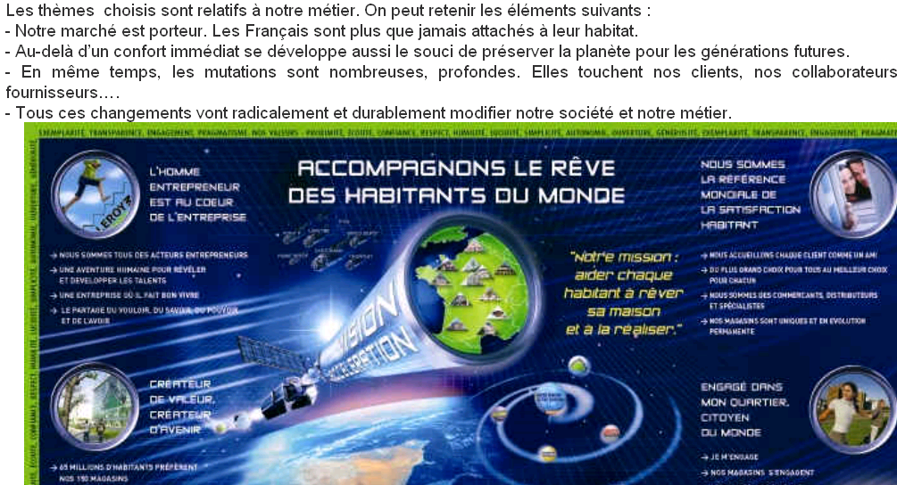
Les visites habitants
Comprendre le processus de Vision partagée

Slide 5
Les visites habitants
Comment organiser les visites ?
Il convient de parler de visites habitants.
Il s’agit de découvrir « l’habitation » et les commentaires de son ou ses occupants..
Varier les typologies
- tous types d’habitation… (maison, appartement…)
- mixer les origines socio-professionnelles
- dans l’idéal 2 ou 3 visites par personne, pour élargir les observations
Visiter les « habitants » autour de vous…
- dans les fichiers clients du magasin : commande clients, carte maison, livraison…
- dans l’entourage des collaborateurs (amis, famille….)
- par affichage dans le magasin, ….
- Via les agents immobiliers-

Slide 6
Les visites habitants
Comment organiser les visites ?
Parler simplement de notre démarche
- Dire la vérité….
- Nous venons
o Pour mieux comprendre les problématiques habitat
o Pour mieux adapter nos produits et nos magasins aux besoins des clients
o Parce que Leroy Merlin tient compte de l’avis des collaborateurs et des clients pour construire sa stratégie d’entreprise….
Un cadeau est parfois judicieux
- Seulement si le magasin ou le service le souhaite, et en détecte le besoin
- Ex : un bon d’achat, un livre, une cassette….
Utiliser le guide visite Habitant disponible sur intranet Vision
- bien lire les pages de présentation… « les bonnes pratiques et les comportements »
- mieux vaut visiter quelques pièces de manière approfondie plutôt que des observations en surfaces
- en binôme, l’un pose des questions et l’autre prend des notes.

Slide 7
Les visites habitants
Comment organiser les visites ?
Expliquer toute la démarche aux collaborateurs
- pour vous aider, le ppt Vision sur le site intranet
- nous vous conseillons de constituer des binômes de visite « équilibrés» dans les profils.
- Bien lire les conseils de visite avec les collaborateurs avant leur départ.
Debriefer les visites
Par groupe de 10 à 15 personnes,
Faire le point sur les éléments essentiels, les tendances
Recenser les orientations à intégrer dans la vision 2021.
Faire exprimer « le premier pas « demain matin dans mon métier.

Slide 8
Les visites habitants
Le déroulement de la visite
Quel est l’objectif?
Comprendre le lien entre histoires de gens, de maisons,
de projets, de produits, de budgets et de rêves pour demain.
La visite se déroulera en 2 parties
Un état des lieux des travaux.
Les projets de demain
La réponse à toutes ces questions doit suivre le fil rouge des pièces de la maison afin d’avoir une vision globale et de finir par un constat factuel :
1) Quelle est la part de marché LM par pièce de la maison sur le budget du client ?
2) Quelle part de marché également pour ses différents concurrents ?
3) Sur quelle durée ?

Slide 9
Les visites habitants
Le déroulement de la visite
Chaque collaborateur reçois :
Un guide comportemental
En visite à l’extérieur, chacun de nos comportements est porteur de l’image Leroy Merlin.
Un protocole de visite
- Début de la visite : présentations
- Le déroulement de la visite proprement dite
- l’approfondissement de la visite
- Son niveau de bricolage
- En fin de visite, relancer sur LM

Slide 10
Les visites habitants
Le déroulement de la visite
Le débriefing:
Le débriefing se fait individuellement avec le manager direct.
qu’a t-on appris sur les pièces essentielles de la maison
Quelles attitudes face au bricolage
ce que l’on a appris sur l’aménagement
ce que l’on a appris sur l’outillage et les ateliers
ce que l’on a appris sur Leroy Merlin (et sur nos concurrents)
problèmes et besoins récurrents

Slide 11
Vos questions ?

